Slide 1

Inicio Sobre mim Projetos Contato
Bem vindo(a) ao meu portfólio
Meu nome é Emily Angel
e é um prazer tê-lo(a) aqui

Slide 2
Inicio Sobre mim Projetos Contato
Bem vindo(a) ao meu portfólio
Meu nome é Emily Angel
e é um prazer tê-lo(a) aqui

Slide 3
Inicio Sobre mim Projetos Contato
Bem vindo(a) ao meu portfólio
Meu nome é Emily Angel
e é um prazer tê-lo(a) aqui

Slide 4
DESIGN 1

Slide 5
Inicio Sobre mim Projetos Contato
Bem vindo(a) ao meu portfólio
Meu nome é Emily Angel
e é um prazer tê-lo(a) aqui

Slide 6




Sobre mim
Olá, muito prazer! Meu nome é Emily Angel e sou aspirante a desenvolvedora web. Conheci a área de desenvolvimento enquanto cursava Engenharia Biomédica na Universidade Federal de Pernambuco e desde então me tornei uma entusiasta da área em especial no que diz respeito a front end. Buscando uma formação mais específica nessa área, decidi migrar a minha formação e agora curso Desenvolvimento de Software Multiplataforma pela Fatec Zona Leste em São Paulo. Escolhi este curso e esta instituição, pois, pude verificar que a grade de formação é moderna e focada nas necessidades de mercado atual. Ainda estou em processo de aprendizagem e espero poder fazer parte do mundo do desenvolvimento em breve.

Slide 7
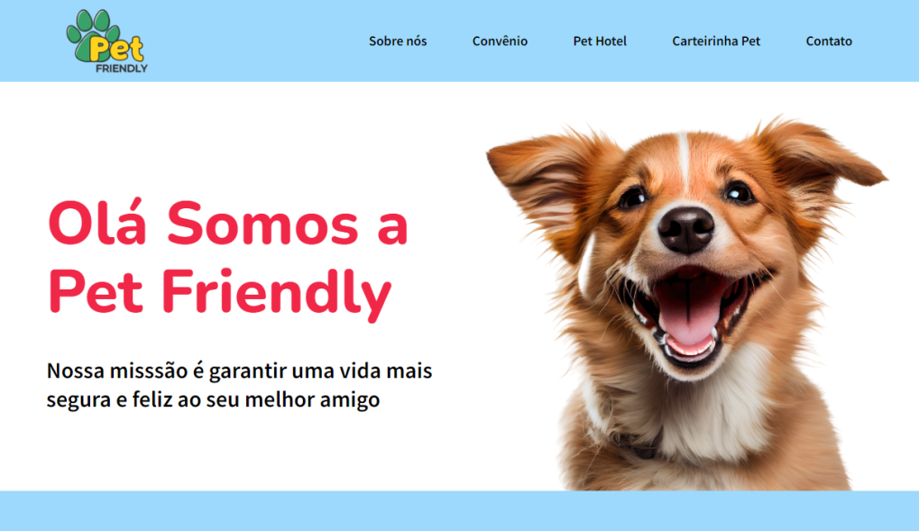
Projetos
Pet Friendly
Sites responsivos
Área de usuários
E-commerce
Turismo
Site de um pet shop com apresentação da marca, pagina de produtos e área de contato utilizando HTML e CSS.

Slide 8


Acesse os Projetos
Pet Friendly
Site de um pet shop com apresentação da marca, pagina de produtos e área de contato utilizando HTML e CSS.
ViajeJá
Site de viagens com área do usuário e reserva de hotel para vários destinos utilizando HTML, CSS e JavaScript.
A Papelaria
E-commerce de produtos de papelaria com área do usuário e carrinho de compras utilizando HTML, CSS e JavaScript.
*Todas as páginas acima foram criadas com objetivo acadêmico.
Todas as marcas e logotipos são fakes

Slide 9


Contato
Email: emilyangel.gouveia@gmail.com
Ou se preferir preencha o formulário abaixo:
Nome:
Email:
Sua mensagem:

Slide 10
DESIGN 2

Slide 11
Inicio Sobre mim Projetos Contato
Bem vindo(a) ao meu portfólio
Meu nome é Emily Angel
e é um prazer tê-lo(a) aqui

Slide 12
Sobre mim
Olá, muito prazer! Meu nome é Emily Angel e sou aspirante a desenvolvedora web. Conheci a área de desenvolvimento enquanto cursava Engenharia Biomédica na Universidade Federal de Pernambuco e desde então me tornei uma entusiasta da área em especial no que diz respeito a front end. Buscando uma formação mais específica nessa área, decidi migrar a minha formação e agora curso Desenvolvimento de Software Multiplataforma pela Fatec Zona Leste em São Paulo. Escolhi este curso e esta instituição, pois, pude verificar que a grade de formação é moderna e focada nas necessidades de mercado atual. Ainda estou em processo de aprendizagem e espero poder fazer parte do mundo do desenvolvimento em breve.

Slide 13
Projetos
Pet Friendly
Sites responsivos
Área de usuários
E-commerce
Turismo
Site de um pet shop com apresentação da marca, pagina de produtos e área de contato utilizando HTML e CSS.

Slide 14
Acesse os Projetos
Pet Friendly
Site de um pet shop com apresentação da marca, pagina de produtos e área de contato utilizando HTML e CSS.
ViajeJá
Site de viagens com área do usuário e reserva de hotel para vários destinos utilizando HTML, CSS e JavaScript.
A Papelaria
E-commerce de produtos de papelaria com área do usuário e carrinho de compras utilizando HTML, CSS e JavaScript.
*Todas as páginas acima foram criadas com objetivo acadêmico.
Todas as marcas e logotipos são fakes

Slide 15
Contato
Email: emilyangel.gouveia@gmail.com
Ou se preferir preencha o formulário abaixo:
Nome:
Email:
Sua mensagem:

Slide 16
DESIGN 3

Slide 17



Sobre mim Projetos Habilidades Contato
Bem vindo(a)
ao meu portfólio
Meu nome é Emily Angel
e é um prazer tê-lo aqui

Slide 18
Sobre mim
Olá, muito prazer! Meu nome é Emily Angel e sou aspirante a desenvolvedora web. Conheci a área de desenvolvimento enquanto cursava Engenharia Biomédica na Universidade Federal de Pernambuco e desde então me tornei uma entusiasta da área em especial no que diz respeito a front end. Buscando uma formação mais específica nessa área, decidi migrar a minha formação e agora curso Desenvolvimento de Software Multiplataforma pela Fatec Zona Leste em São Paulo. Escolhi este curso e esta instituição, pois, pude verificar que a grade de formação é moderna e focada nas necessidades de mercado atual. Ainda estou em processo de aprendizagem e espero poder fazer parte do mundo do desenvolvimento em breve.

Slide 19
Projetos
Sites responsivos
Área de usuários
E-commerce
Turismo

Slide 20
Acesse os Projetos
Pet Friendly
Site de um pet shop com apresentação da marca, pagina de produtos e área de contato utilizando HTML e CSS.
ViajeJá
Site de viagens com área do usuário e reserva de hotel para vários destinos utilizando HTML, CSS e JavaScript.
A Papelaria
E-commerce de produtos de papelaria com área do usuário e carrinho de compras utilizando HTML, CSS e JavaScript.
*Todas as páginas acima foram criadas com objetivo acadêmico.
Todas as marcas e logotipos são fakes

Slide 21








Habilidades
Em aprendizagem

Slide 22


Contato
Email: emilyangel.gouveia@gmail.com
Ou se preferir preencha o formulário abaixo:
Nome:
Email:
Sua mensagem:
Página desenvolvida por Emily Angel

Slide 23


Slide 24



Slide 25


Slide 26



Slide 27
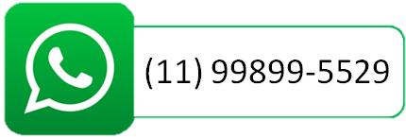


(11) 99899-5529

Slide 28
DESIGN 4

